Slide 1
Convívium
Management System
Aplicação integrada para operações de alimentação
Entrega 2 de 2026/2
Caso de aplicação: Brasa Burger
Gabriel Rodrigues do Prado e Rafaela Rodrigues Oliveira
Convívium Management System 01 de 12
Notes:
Abertura, 40 segundos. Faculdade Anhanguera, ADS, Projeto Integrado I, II e III. Prof. Gilberto Falco Netto. Apresentar Convívium como plataforma e Brasa Burger como empresa do caso.
Fonte de código: https://github.com/terpsandlups/BRASA_BURGER_CRUD_ERP/tree/entrega-2-2026-2

Slide 2
Problema e escopo
Informações de atendimento e gestão precisam acompanhar o mesmo pedido.
Problema
Escopo entregue
Cadastros separados dificultam recuperar vendas, conferir estoque e interpretar custos.
Portal do consumidor, pedidos da unidade, catálogo, fichas, estoque e indicadores integrados.
Convívium Management System 02 de 12
Notes:
1 minuto. Delimitar o escopo acadêmico. Fiscal e financeiro completos, aplicativos nativos e integrações comerciais são evoluções. Fonte: README e trabalho escrito da Entrega 2.
Fonte de código: https://github.com/terpsandlups/BRASA_BURGER_CRUD_ERP/tree/entrega-2-2026-2

Slide 3
Plataforma, empresa e unidade
Perfil | Escopo de acesso
Master | Cadastra empresas e seleciona a operação
Administrador | Gerencia marca, equipe e unidades da empresa
Gerente | Opera somente a unidade vinculada
Consumidor | Envia e acompanha suas solicitações
Convívium Management System 03 de 12
Notes:
1 minuto. Identificar a empresa como fronteira dos dados. Administrador comum não recebe acesso às outras empresas. Fonte: migração empresas_acesso_frete_cliente e testes de permissões.
Fonte de código: https://github.com/terpsandlups/BRASA_BURGER_CRUD_ERP/tree/entrega-2-2026-2

Slide 4
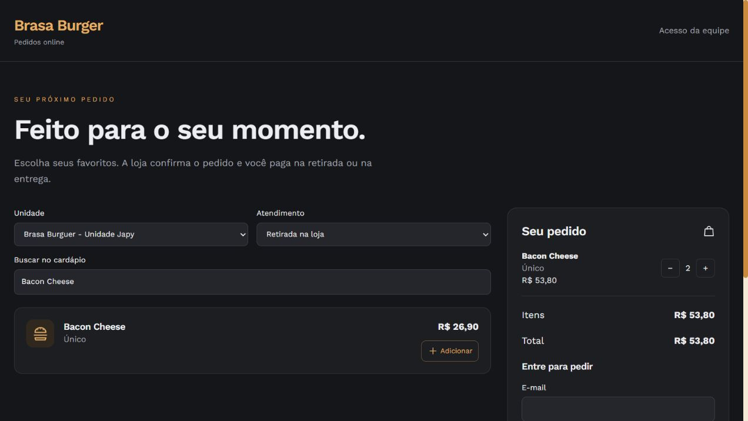
Pedido pelo portal da marca
1. Escolher unidade
2. Montar o carrinho
3. Conferir total e contato
4. Enviar à loja
Carrinho conferido no navegador. Nenhum pedido enviado nesta captura.
Convívium Management System 04 de 12
Notes:
2 minutos, incluindo demonstração. A captura mostra duas unidades a R$ 26,90, totalizando R$ 53,80. É cálculo no navegador, sem venda. O aceite e a baixa são demonstrados separadamente pelos testes isolados. Imagem do próprio projeto.
Fonte de código: https://github.com/terpsandlups/BRASA_BURGER_CRUD_ERP/tree/entrega-2-2026-2

Slide 5
Arquitetura implementada
O navegador apresenta a operação. O servidor valida as regras.
Interface
Serviços e dados
React, JavaScript e Vite
Componentes, eventos e chamadas à API
Node.js executa as ferramentas e os testes
Supabase Auth e PostgREST
PostgreSQL com RLS, funções e transações
Edge Function para consultar a rota
Convívium Management System 05 de 12
Notes:
1 minuto. Python é script independente e MySQL é estudo separado. Não apresentar uma API Node intermediária. Fonte: App.jsx, AuthContext.jsx, migrações e calcular-entrega.
Fonte de código: https://github.com/terpsandlups/BRASA_BURGER_CRUD_ERP/tree/entrega-2-2026-2

Slide 6
Algoritmo do aceite
VALIDAR conta, unidade, itens e preços
PARA CADA item: conferir quantidade e estoque
SE delivery: conferir cotação e endereço
SE requisição já concluída: retornar a venda
EM TRANSAÇÃO: criar pedido e baixar estoque
SE ocorrer falha: reverter alterações
Sequência, condição, repetição e decomposição participam do fluxo real.
Convívium Management System 06 de 12
Notes:
1 minuto e 20 segundos. Interpretar cada estrutura. A solicitação aguardando ainda não baixa estoque. Idempotência evita duplicação ao repetir uma confirmação. Fonte: enviar_mobile, decidir_mobile e criar_pedido_transacional.
Fonte de código: https://github.com/terpsandlups/BRASA_BURGER_CRUD_ERP/tree/entrega-2-2026-2

Slide 7
Frete e arredondamento
R$ 5,25
3,5 km × R$ 1,50 por km
Distância em metros e tarifa em centavos.
O cálculo arredonda a taxa final ao centavo.
A cotação do servidor determina o frete do pedido.
Convívium Management System 07 de 12
Notes:
1 minuto. Explicar 3500 × 150 ÷ 1000 = 525 centavos. Mostrar também o teste de markup: 24,90 × 1,15 = 28,635, arredondado para 28,64. Fonte: entrega.test.js e operacaoBanco.test.js.
Fonte de código: https://github.com/terpsandlups/BRASA_BURGER_CRUD_ERP/tree/entrega-2-2026-2

Slide 8
CMV com base definida
31,90%
R$ 8,90 de custo ÷ R$ 27,90 de receita × 100
Margem simplificada: 68,10%.
A receita elegível usa itens com ficha conhecida.
Frete separado e pedidos cancelados excluídos.
Convívium Management System 08 de 12
Notes:
1 minuto. Um segundo item sem ficha reduz a cobertura de custo para 50% no exemplo do teste. A ficha atual gera uma estimativa gerencial; margem não é lucro líquido. Fonte: dashboard.js, dashboard.test.js e memória de cálculo.
Fonte de código: https://github.com/terpsandlups/BRASA_BURGER_CRUD_ERP/tree/entrega-2-2026-2

Slide 9
Evidências das três disciplinas
Disciplina | Aplicação | Evidência
Linguagem | Funções e eventos JavaScript | Portal e envio
Algoritmos | Validação, repetição e transação | Aceite e estoque
Matemática | Somatórios, razões e proporcionalidade | Total, CMV e frete
Convívium Management System 09 de 12
Notes:
1 minuto. Localizar arquivos e testes pela matriz anexada. Desenvolvimento em JavaScript, Nuvem e Análise Orientada a Objetos complementam os três eixos exigidos. O docente aceitou a linguagem, conforme confirmação do responsável.
Fonte de código: https://github.com/terpsandlups/BRASA_BURGER_CRUD_ERP/tree/entrega-2-2026-2

Slide 10
Verificação reproduzível
101
testes automatizados aprovados
Instalação integral em dois bancos vazios.
Duas conexões PostgreSQL confirmam a mesma venda.
Uma baixa de estoque e rollback em caso de falha.
Convívium Management System 10 de 12
Notes:
1 minuto. Os 101 testes incluem 33 cenários SQL, contando o bootstrap. A verificação nativa com conexões independentes é uma evidência adicional, sem somar sua contagem ao Node Test Runner. Fonte: resultado-postgres.json, testes e CI da versão final. CI de 04/11/2026: https://github.com/terpsandlups/BRASA_BURGER_CRUD_ERP/actions/runs/41924749997. Auth e API locais reais confirmaram venda única de R$ 55,80, saldo 100 para 98 e retorno a 100 no cancelamento.
Fonte de código: https://github.com/terpsandlups/BRASA_BURGER_CRUD_ERP/tree/entrega-2-2026-2

Slide 11
Resultados e limites
O fluxo central tem regras e resultados rastreáveis.
Resultado
Limites conhecidos
Conta do consumidor separada da equipe.
Venda e baixa transacionais.
Autorização por empresa e unidade.
Cobertura de endereços pode exigir mapa.
HTTPS externo e confirmação de e-mail dependem de homologação.
Pagamento presencial e canais manuais.
Convívium Management System 11 de 12
Notes:
1 minuto. Apresentar os limites com precisão. Não alegar operação em pico ou escala comercial comprovada. Os testes em ambiente isolado não são ensaio dos integrantes nem validação de todos os trajetos reais.
Fonte de código: https://github.com/terpsandlups/BRASA_BURGER_CRUD_ERP/tree/entrega-2-2026-2

Slide 12
Conclusão e referências
Programação, algoritmos e matemática sustentam a mesma operação.
O Convívium evolui a base da Entrega 1 para uma aplicação integrada.
O Brasa Burger permanece como caso de uso da plataforma.
Código, cálculos e resultados acompanham a versão entrega-2-2026-2.
Fontes: repositório do projeto, memória de cálculo, matriz disciplinar, registros de teste e enunciado da Entrega 2.
Convívium Management System 12 de 12
Notes:
1 minuto. Fontes completas no trabalho escrito. Repositório: https://github.com/terpsandlups/BRASA_BURGER_CRUD_ERP . Referência visual complementar: https://brasa-burguer-apresentacao-2026.azurebard4.chatgpt.site/ . Distribuir fala entre os dois integrantes e ensaiar a exposição em até 15 minutos.
Fonte de código: https://github.com/terpsandlups/BRASA_BURGER_CRUD_ERP/tree/entrega-2-2026-2

